Slide 1
parsing di una pagina web
Effettuare il parsing di una pagina web con Python

Slide 2

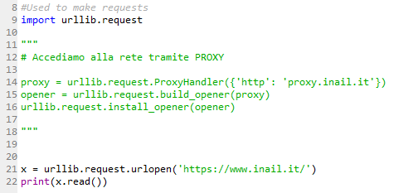
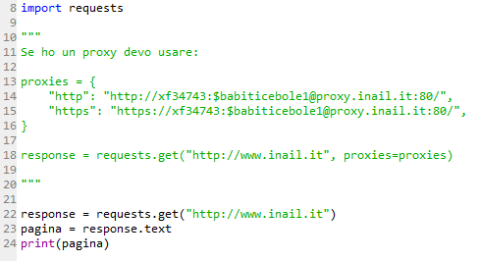
modulo urllib
il modulo urllib
il modulo requests
Con python 3, effettuare richieste HTTP e dopo il parsing, è abbastanza immediato. Possiamo farlo in due modi, con le librerie
urllib
requests.
Requests è una libreria HTTP con licenza Apache2, scritta in Python per gli Esseri Umani.
Notes:
Il modulo urllib della libreria standard Python mette a disposizione quasi tutte le principali funzionalità HTTP ma la sua interfaccia è molto frastagliata. Quel modulo è stato creato per tempi diversi - e un web diverso. Serve molto lavoro (addirittura anche l’overriding di metodi) per realizzare il più semplice dei task.
Le cose non dovrebbero funzionare così. Non in Python.

